Slide 1
前端重点——DNS与CDN
网络协议

Slide 2
课程目标
01
02
03
前端重点
面试重点
计网基础
Notes:
【建议增加说明：为什么要学习这个课程，课程的重要性和价值怎么样，我们学完后希望可以达到什么样的目标，比如掌握什么技能，能处理什么问题，或者能理解什么原理，了解什么知识等等】

Slide 3
课程内容
DNS的基础知识
DNS工具实战
CDN和CDN测试工具

Slide 4
01
DNS的基本知识

Slide 5
统一资源定为符(URL)
也被称作「网址」，用于定为互联网上的资源
host
path
fragment
https://www.example.com:8080/books?id=1000#Good
scheme
port
query

Slide 6
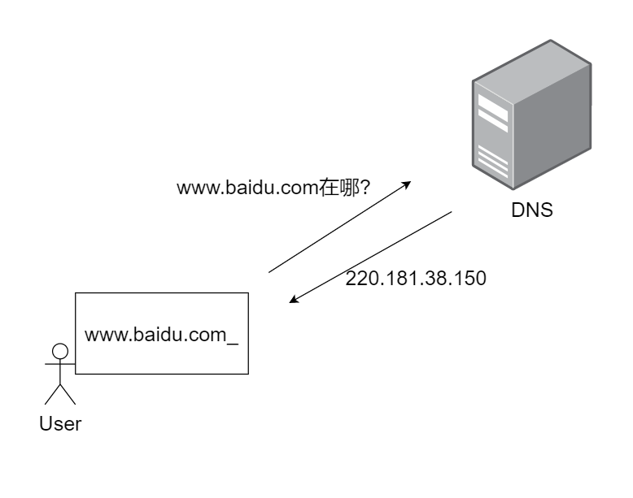

DNS(Domain Name System)
http请求
内容

Slide 7
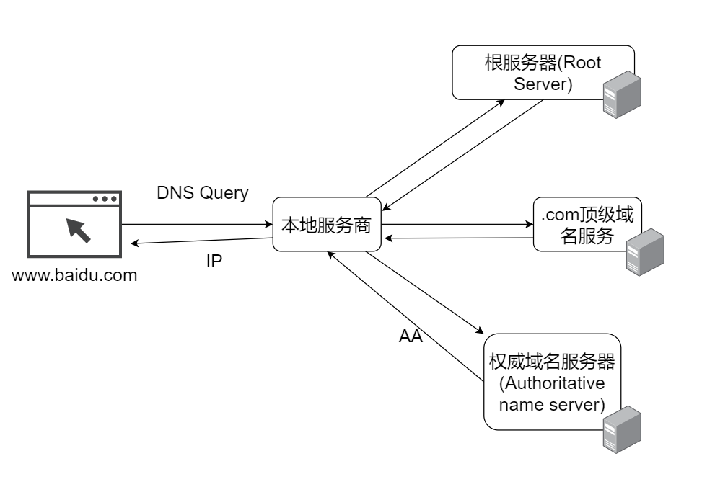
DNS Query过程

Slide 8
DNS记录
资源记录(Resource Record)
DNS的数据库条目
超过30种类型
描述IP地址、别名等等

Slide 9
A记录
定义主机的IP地址
; 定义www.example.com的ip地址
www.example.com. IN A 139.18.28.5;

Slide 10
AAAA记录
定义主机的IPv6地址
; 定义www.zhihu.com的ipv6地址
1251625956.s2txipv6.cdntip.com. 103 IN AAAA 240e:940:401:1:1a::

Slide 11
CNAME记录(Canonical Name Record)
定义域名的别名
; 定义www.example.com的别名
www.example.com. IN CNAME example.com.
a.example.com. IN CNAME b.example.com.
www.foo.com. IN CNAME example.com.

Slide 12
MX记录(Mail exchanger record)
定为邮件服务器
; happy.example.com 作为邮件服务域名
IN MX happy.example.com.
; A记录描述邮件服务器IP
happy.example.com. IN A 123.123.123.123;

Slide 13
NS记录(Name Server Record)
定义提供dns信息的服务器
; 定义为zhihu.com提供dns信息的服务器
zhihu.com. 52908 IN NS ns4.dnsv5.com.
zhihu.com. 52908 IN NS ns3.dnsv5.com.

Slide 14
SOA记录（Start of Authority Record）
定义在多个ns服务器中哪个是主服务器
; ns3.dnsv5.com. 是主服务器
IN SOA ns3.dnsv5.com. enterprise3dnsadmin.dnspod.com. 1594718785 3600 180 1209600 180

Slide 15
TXT记录
提供文本信息
; zhihu.com提供的文本信息
zhihu.com. 600 IN TXT "google-site-verification=q42VyLbU7bjRv5xb2279AX9jJ3Vuxp-e4XG_f1EQRGk"
zhihu.com. 600 IN TXT "m5g7qjk31l5d1hkq6m3zvcf6lg2f0h16"
zhihu.com. 600 IN TXT "v=spf1 include:_spf.google.com include:cust-spf.edmsphere.com -all"

Slide 16
02
实战DNS工具

Slide 17
DNS查询工具(实操)
dig(DNS lookup utility)
用来查询dns的小工具
nslookup
交互式查询域名服务工具
host(DNS lookup utility)

Slide 18
本地host修改(实操)
Window/linux/mac等下host文件修改
Switchhost工具

Slide 19
03
CDN

Slide 20
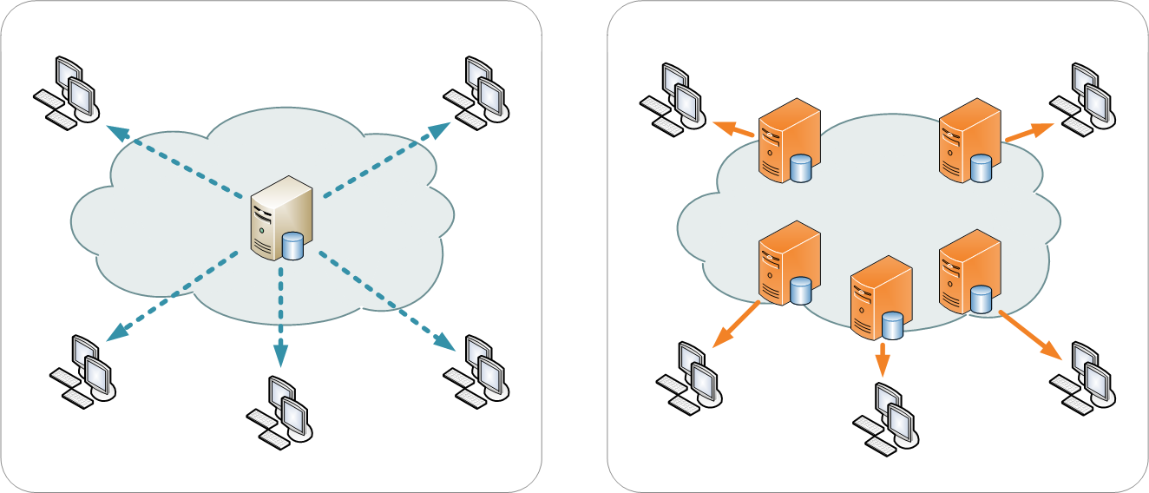
内容分发网络(Content Delivery Network)
基于地理位置的分布式代理服务器/数据中心。
提供高可用
提升性能
提升体验

Slide 21
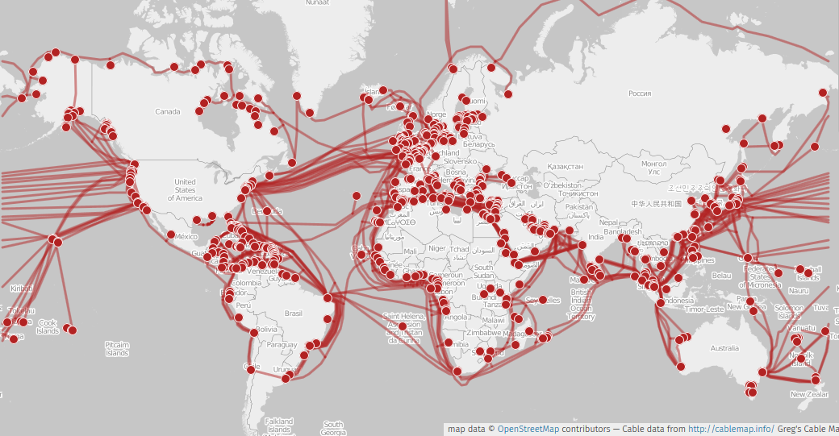
世界互联网

Slide 22
中国的主干网络
中国联通
中国电信
中国移动
中国教育和科研计算机网
中国科技网
广电带宽(2018)
……
三大运营商

Slide 23
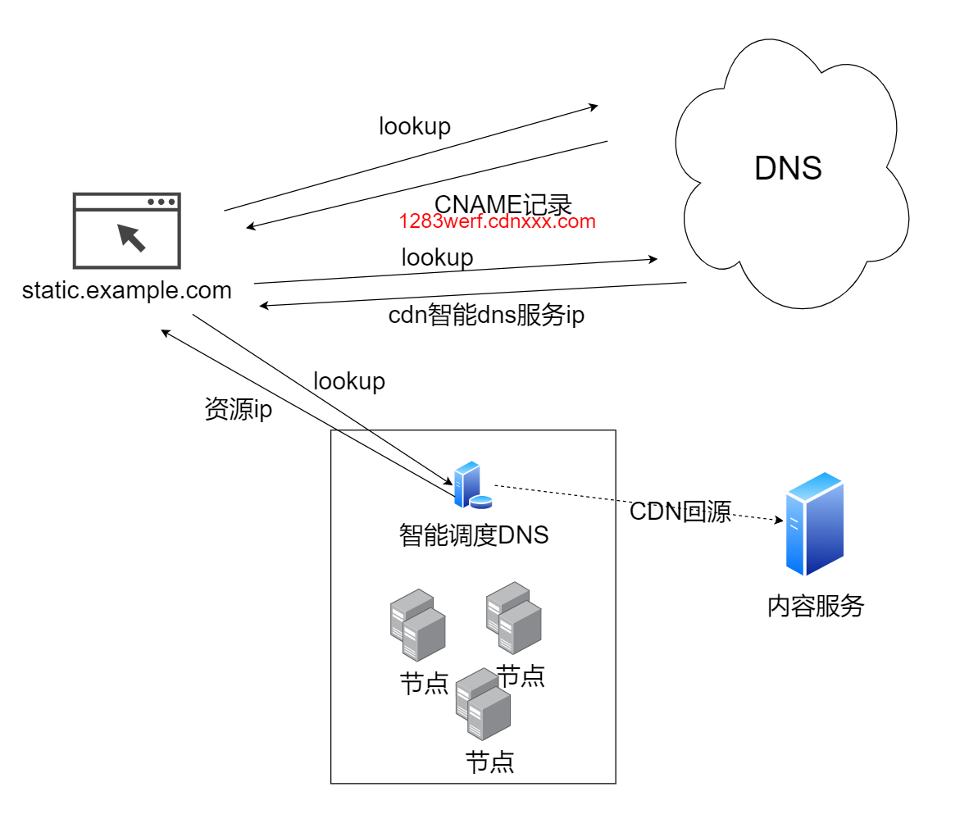
CDN实现原理

Slide 24
CDN云测工具（实操）不需要ppt

Slide 25
课程小结
DNS是个需要前端工程师理解的分布式系统（前后不分家/技多不压身）
DNS和CDN的缓存设计

Slide 26

谢谢观看

